Slide 1
Нижний Ногород 2012
Система работы классного руководителя 6 «Б» класса Васильевой С.В.

Slide 2
Эпиграфы
Дитя – драгоценность, но ещё большая драгоценность – его воспитание.
Народная мудрость
Имей сердце, имей душу, и будешь человек во всякое время.
Д.И.Фонвизин

Slide 3
Мероприятия, проведенные в 2011-2012 учебном году
Поездки в ТЮЗ
Поездка в Планетарий
Поездка в Кремль (экскурсия)
Поездка в Дом-музей Рукавишникова
Проведение праздников совместно с родителями
«Новый год», «8 Марта»
Участие во всех школьных делах:
Конкурс сочинений, плакатов, роликов на тему «Здорово жить здорово!»
Участие в форуме «История моей семьи в истории страны»
Конкурс сочинений о Нижнем Новгороде
Митинг в честь Дня Победы
Конкурс чтецов

Slide 4
Начало этого года…
Поездка в Нижегородский Театр Кукол на спектакль по произведению А.С.Пушкина «Руслан и Людмила»
Еженедельные тематические классные часы:
«Году российской истории посвящается…»
«Планирование мероприятий на 2012-2013 учебный год. Выборы актива класса»
«Мой распорядок дня»
«Я и история моего народа»
«Человек и закон»
«Литературная гостиная («Ах, война!»)
Приняли участие в празднике, посвящённом Дню города

Slide 5
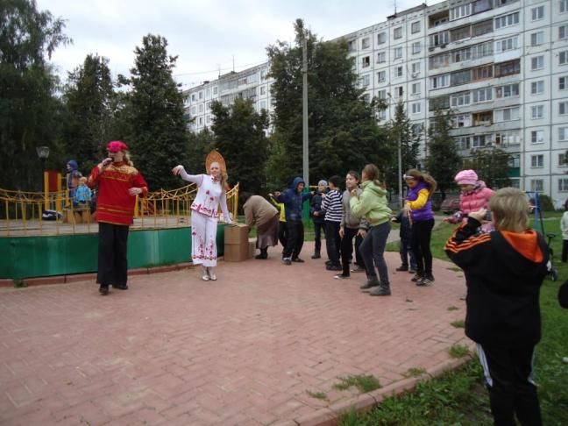
Праздник города

Slide 6
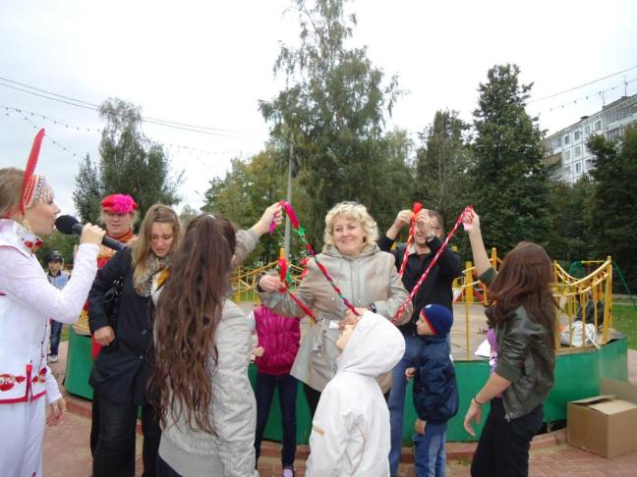
Играем вместе

Slide 7
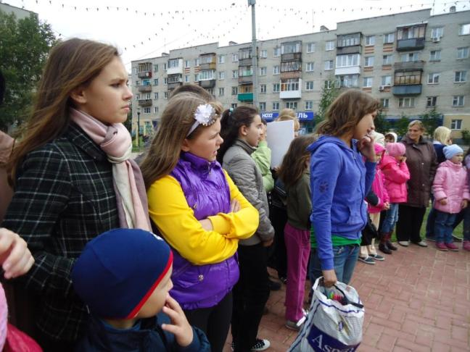
Активные участники всех мероприятий

Slide 8
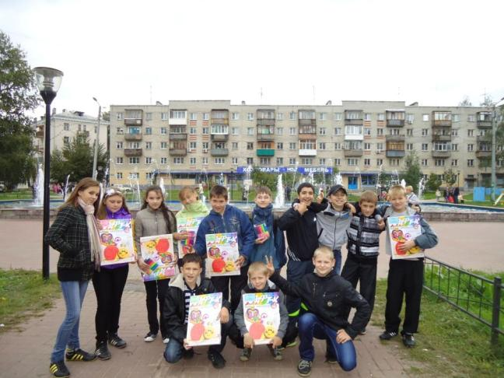
6 «Б» класс (2012-2013 учебный год)

Slide 9
Воспитательная система
«НАУЧУСЬ БЫТЬ ЧЕЛОВЕКОМ»
Разработчик Васильева С.В.
2012 год

Slide 10
Цели и задачи
Создание в классном коллективе необходимых условий для воспитания личности, «Человека», сильного духовно, нравственно устойчивого, имеющего свою точку зрения, умеющего любить людей, прощать, принимать всех такими, какие они есть, целеустремленного, способного совершать добрые дела бескорыстно.
Задачи:
- способствовать целостному развитию обучающихся,
- формировать нравственный облик воспитанников,
- содействовать развитию потребности в самосовершенствовании и самопознании,
- воспитывать осознанное отношение к здоровью как ценности,
- организовать совместную работу по взаимодействию администрации, учителей, родителей

Slide 11
Механизм реализации
Работа по направлениям:
- интеллектуально-познавательное,
- нравственное,
- спортивно-оздоровительное,
- экологическое,
- досуговое

Slide 12
Система контроля
Систематический анализ результатов на основе психолого-педагогического мониторинга. Работа с портфолио.

Slide 13
Принцип
В своей работе руководствуюсь принципом, в основе которого лежит народная мудрость: «Дитя – драгоценность, но еще большая драгоценность – его воспитание».

Slide 14
Проблемы
Разработка данной воспитательной системы обусловлена рядом наблюдаемых в классе противоречий и тенденций. Среди них:
противоречие между желанием почти каждого ребенка к личному успеху и недостаточными условиями, обеспечивающими реализацию этой потребности (несформированность способности к самовоспитанию и самообучению, желание получить быстрый результат при малом затрате собственного труда);
противоречие между необходимостью обеспечить личный успех каждому члену классного коллектива и имеющимися педагогическими средствами, которые уже устарели.

Slide 15
Этапы
Первый этап – «Культура Человека»
(5 класс, 2011-2012)
Второй этап – «Образ жизни»
(6 класс, 2012-2013)
Третий этап «Отношение к миру»
(7 класс, 2013-2014)
Четвертый этап – «Наивысшая ценность на Земле»
(8 класс, 2013-2014)
Пятый этап – «Жизненная позиция»
(9 класс, 2014-2015)

Slide 16
Концептуальные положения:
успешность ребенка – необходимое условие психологического благополучия и основа здоровья;
успешность ребенка – необходимое условие включения ребят в любые виды деятельности;
успешность ребенка – необходимое условие социализации человека;
успешность ребенка связана с опорой на вчерашний успех, с переживанием успешности сегодня, ожиданием, прогнозированием, проектированием завтрашней радости;
успешность ребенка – результат реальных достижений ребенка в различных видах деятельности (спорте, учебе, творчестве и т.п.), а успех – способ самоутверждения и самовыражения;
успешность – норма полноценной жизни ребенка.

Slide 17
План реализации программы
Уч. год | Направления | Сентябрь | Октябрь | Ноябрь | Декабрь | Январь | Февраль | Март | Апрель | Май
2012-2013 | Интеллектуально-познавательное | Кл. час, посвященный Году российской истории и 400-летию Нижегородского ополчения | Экскурсия в районную библиотеку | Игра- викторина «Ах, война!..» | Игра – викторина «Что? Где? Когда?» | Конкурс чтецов |  | Ярмарка талантов. | Кл. час «Герои космоса» | Кл. час «Символы нашей Родины».
 |  |  |  | Олимпиады по русскому языку и по литературе
 | Нравственное | Классный час «Это высокое звание – человек» | Классный час «Я и история моего народа» | Классный час «За что уважают в семье и обществе». Обсуждение ситуаций | Классный час Сказочное путешествие на правовую планету. | «Спешите делать добро» Акция | «По тропам генерала» Конкурс среди мальчиков 6-х классов | «Во имя женщин!» Вечер, посвященный 8 марта | Классный час «Легко ли быть космонавтом?» | Праздник, посвященный Дню Победы.
 | Экологическое | Экскурсия в зоопарк «Лимпопо» | Экскурсия в осенний лес. | Кл. час «Чтобы радость людям дарить…» | Беседа об отношении к «друзьям нашим меньшим». | Экскурсия в музей деревянной скульптуры. | Кл.час «Писатели о зиме» | Игра «Счастливый случай» | Кл. час «Земля -наш дом родной» | Акция «Книжкина больница»
 | Спортивно-оздоровительное | День здоровья | Беседа «Мой распорядок дня». | Познавательно-игровая программа «Олимпийский резерв» | Открытие зимнего сезона. Лыжные соревнования. | Поход в зимний лес | День здоровья | Подвижные игры на воздухе | Соревнование в парке «Спортивная ходьба» | Поход «Навстречу лету»
 | Досуговое | День Знаний | Игра «Крестики-нолики». | Праздник «Путешествие в мир книг». | Новогодний «Огонек» | Рождественские колядки | Игра - турнир для будущих защитников Родины | Посещение театра | День защиты детей | Парад звезд

Slide 18
План реализации программы
Уч. год | Направления | Сентябрь | Октябрь | Ноябрь | Декабрь | Январь | Февраль | Март | Апрель | Май
2013-2014 | Интеллектуально-познавательное | Кл. час «Путешествие в прошлое моей семьи» | Олимпиады по русскому языку и по литературе | Игра «Умники и умницы» | Кл. час «Что такое настоящая дружба?» |  | Кл. час «Поговорим о культуре речи» | Кл.час «Час театрального мастерства» | КВН «День смеха»
 | Нравственное | Кл. час «Радость общения» |  | Диспут «Как поступить» |  | Беседа «О красоте и мужестве» | Дискуссия «Я и моя семья» | Концерт для мам и бабушек, посвященный Международному Дню 8 Марта |  | Литературно-музыкальная композиция «По дорогам войны»
 | Экологическое |  | Диспут «Слышат ли нас деревья?» | Кл.час «Писатели об осени»
 | Спортивно-оздоровительное | Кл. час «Еще раз о режиме дня» | Прогулка по осеннему парку |  | Кл. час «Здоровье – ценность» | Игра-путешествие «Откуда берутся грязнули?» |  |  | Спортивно-игровая эстафета | Кл.час «Растения-целители»
 | Досуговое | Посещение театра | Беседа «От красоты познания к творчеству» | Посещение музея | Творческая мастерская Деда Мороза. Костюмированный праздник. |  | Посещение выставки

Slide 19
План реализации программы
Уч. год | Направления | Сентябрь | Октябрь | Ноябрь | Декабрь | Январь | Февраль | Март | Апрель | Май
2014-2015 | Интеллектуально-познавательное |  | Олимпиады по русскому языку и по литературе | Игра «Что? Где? Когда?» |  | Устный журнал «Наш друг – кино» | Кл. час «Конституция – основной закон Р.Ф.». | Игра «Ты и твоя будущая профессия» |  | Литературно –музыкальная композиция «Музыка и мы»
 | Нравственное | Классный час «Я и язык моего народа» |  | Диспут «Семейные проблемы. Как их решать?» | Кл.час «Права ребенка» | Кл.час «Путь к успеху» |  | Диспут «Учиться на совесть – долг или одолжение» | Кл. час «Путь к себе»
 | Экологическое | Экскурсия в лес «Серьезный разговор» | Кл. час «Наш природный мир». |  |  |  | Устный журнал «Наша чистая планета» |  | Кл.час «Писатели о весне»
 | Спортивно-оздоровительное |  | Кл. час «О вреде курения и алкоголизма» | Спортивно-поисковый турнир | Прогулка по парку | Кл. час «Пирамида здорового питания» |  | Игры на свежем воздухе |  | Поход в лес
 | Досуговое | Посещение театра |  |  | Новогодний раздник | Посещение театра | Посещение выставки | Конкурс «Коса – девичья краса». | Посещение музея

Slide 20
План реализации программы
Уч. год | Направления | Сентябрь | Октябрь | Ноябрь | Декабрь | Январь | Февраль | Март | Апрель | Май
2015-2016 | Интеллектуально-познавательное | Игра «Неиспорченный телефон» | Олимпиады по русскому языку и по литературе |  | Кл.час «искусство края моего» |  | Викторина «Чудо, имя которому – книга» |  |  | Круглый стол «В клубе интересных встреч» (Рассказы родителей о своих профессиях)
 | Нравственное | Беседа «Внешнее проявление культуры и бескультурья» | Диспут «В чем смысл жизни» | Брейн-ринг «Учимся решать проблемы» | Кл час о толерантности | Круглый стол «семья в моей жизни» | Кл. час «Для наших юношей» | Кл. час «Для наших девушек» | Кл. час «Куда пойти учться?»
 | Экологическое |  | Кл час «Экология» | Литературно-музыкальная композиция «Созерцание чуда» |  |  |  |  | Кл час «Времена года в произведениях русских писателей и поэтов»
 | Спортивно-оздоровительное |  | Кл. час «Вредные привычки не для нас» | «Марафон игр» | Прогулка по зимнему парку |  |  | Эстафета «Папа, мама, я – спортивная семья»
 | Досуговое | Посещение театра |  | Посещение музея | Новогодний вечер «В гостях у сказки» | Посещение выставки |  | Посещение музея | Посещение театра

Slide 21
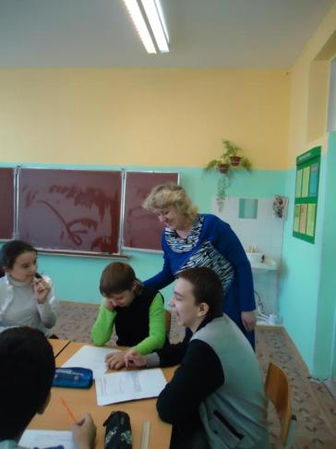
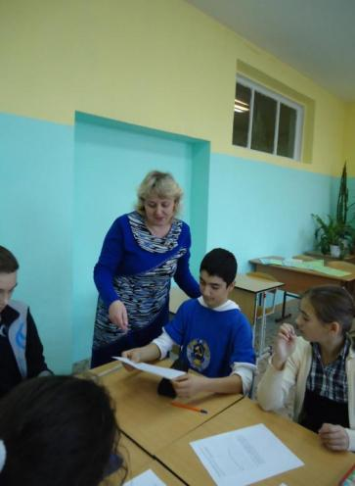
Классный час «А что значит воспитанный?»

Slide 22
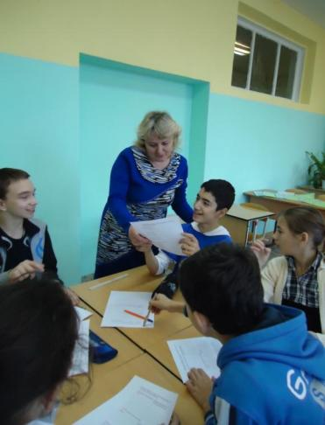

Slide 23
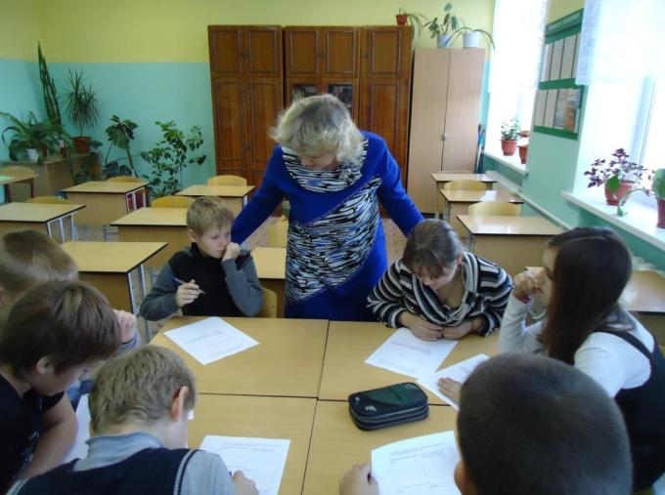
Групповая форма работы

Slide 24
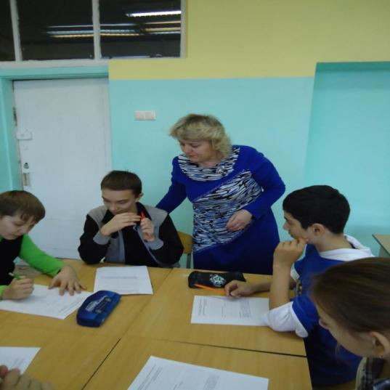
Создаём ситуацию успеха

Slide 25
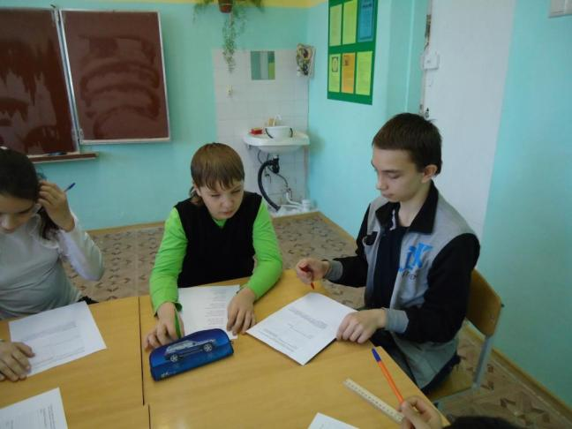
Учимся доказывать

Slide 26
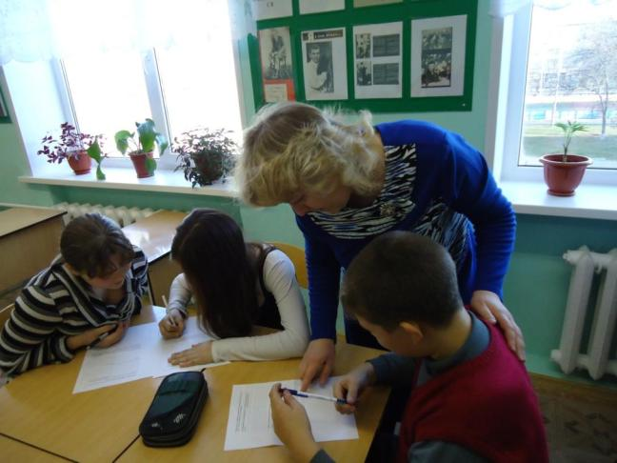
Если нужна поддержка

Slide 27
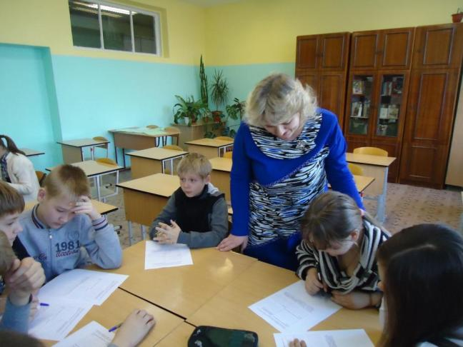

Slide 29
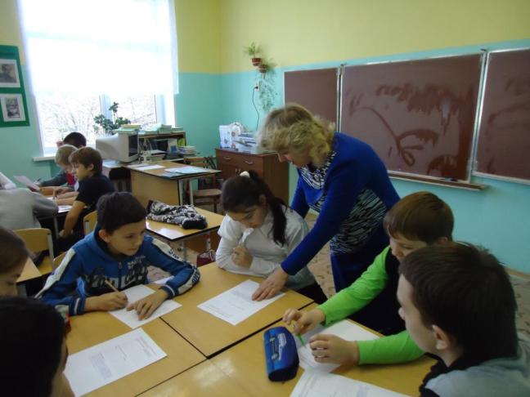

Slide 30
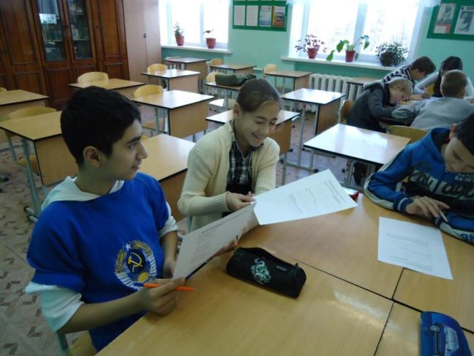

Slide 31
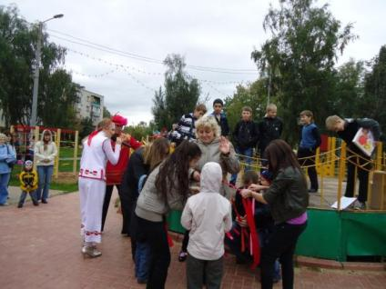
Спасибо за внимание

